Slide 1











Trường Tiểu học Nguyễn Bỉnh Khiêm
BÀI GIẢNG ĐIỆN TỬ THÁNG 2
KHỐI 2
Môn: TOÁN
Tên bài: BẢNG CHIA 2
Năm học 2023 - 2024

Slide 2
CHỦ ĐỀ 8
PHÉP NHÂN, PHÉP CHIA
BÀI 43
BẢNG CHIA 2

Slide 4

Thứ năm ngày 10 Ǉháng 2 năm 2022
Toán
Bài 43: Luyện tập (tr 22, 23)

Slide 5



Yêu cầu cần đạt:
- Củng cố bảng chia 2.
- Vận dụng bảng chia 2 để tính nhẩm và giải quyết một số tình huống gắn với thực tiễn.

Slide 6

1
Số
?
a)
Thừa số | 2 | 2 | 2 | 2 | 2 | 2
Thừa số | 4 | 6 | 5 | 8 | 9 | 10
Tích | 8 | ? | ? | ? | ? | ?
12
10
16
18
20
b)
Số bị chia | 8 | 6 | 16 | 20 | 14 | 18
Số chia | 2 | 2 | 2 | 2 | 2 | 2
Thương | 4 | ? | ? | ? | ? | ?
3
8
10
7
9

Slide 7
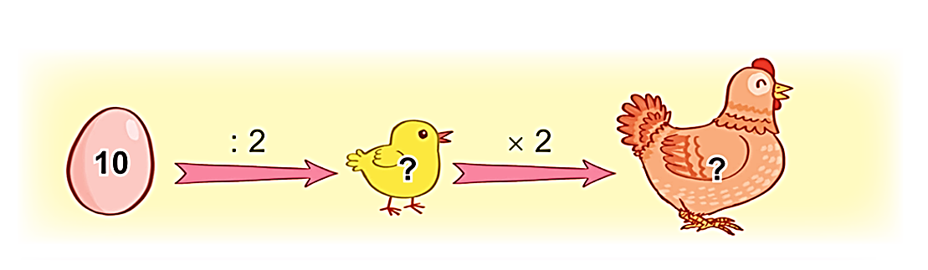
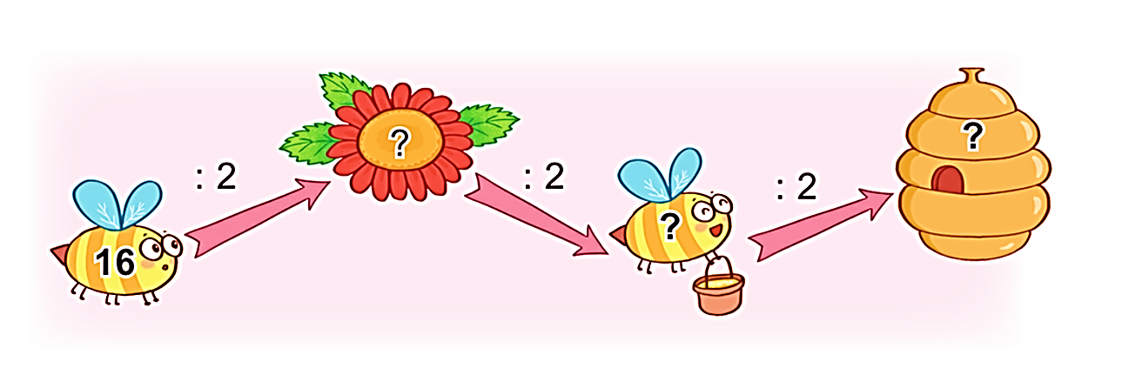
2
Số
?
a)
5
10
b)
8
2
4

Slide 8
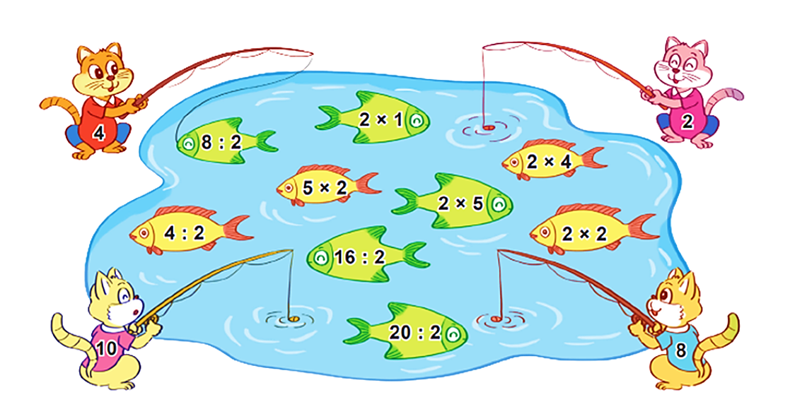
Mèo câu được các con cá ghi phép tính có kết quả là số trên áo của nó.
3
26
2
26
4
26
8
2 con
26
2 con
10
26
10
26
2
26
4
26
8
26
10
3 con
2 con
a) Mỗi con mèo câu được bao nhiêu con cá?
b) Con mèo nào câu được nhiều cá nhất?

Slide 9
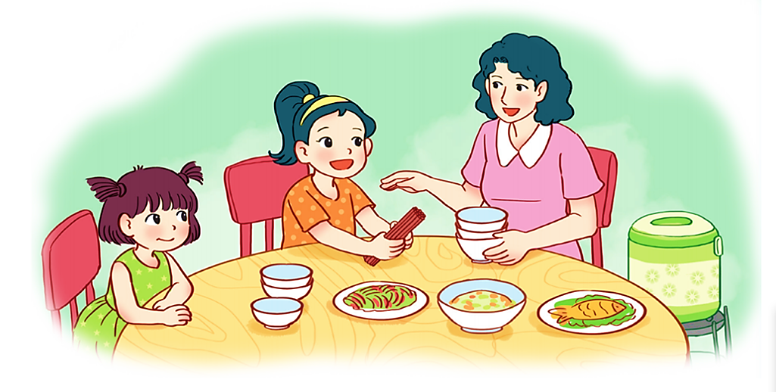
4
Vào bữa cơm gia đình, Mai lấy đũa cho cả nhà. Mai lấy 12 chiếc đũa chia thành các đôi thì vừa đủ mỗi người một đôi. Hỏi gia đình Mai có mấy người?
Bài giải
Mỗi đôi đũa có 2 chiếc đũa.
Gia đình Mai có số người là:
12 : 2 = 6 (người)
Đáp số: 6 người.

Slide 10
Thứ năm ngày 10 Ǉháng 2 năm 2022
Toán
Bài 43: Luyện tập (tr 22, 23)
Bài 4:
Bài giải
Mỗi đôi đũa có 2 chiếc đũa.
………………………………………………

Slide 11




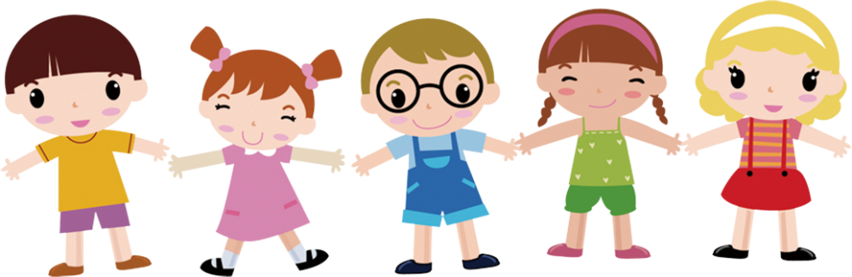
CHÀO TẠM BIỆT các con!

